Slide 1


UBND THÀNH PHỐ QUY NHƠN
TRƯỜNG TIỂU HỌC LÊ LỢI
CHÀO MỪNG QUÝ THẦY CÔ
VỀ DỰ GIỜ THĂM LỚP
Môn Tiếng Việt 3
GVGD: Phạm Thị Phúc Hậu
Năm học 2024-2025

Slide 2





KHỞI ĐỘNG
Notes:
VCG41N1323420061

Slide 3
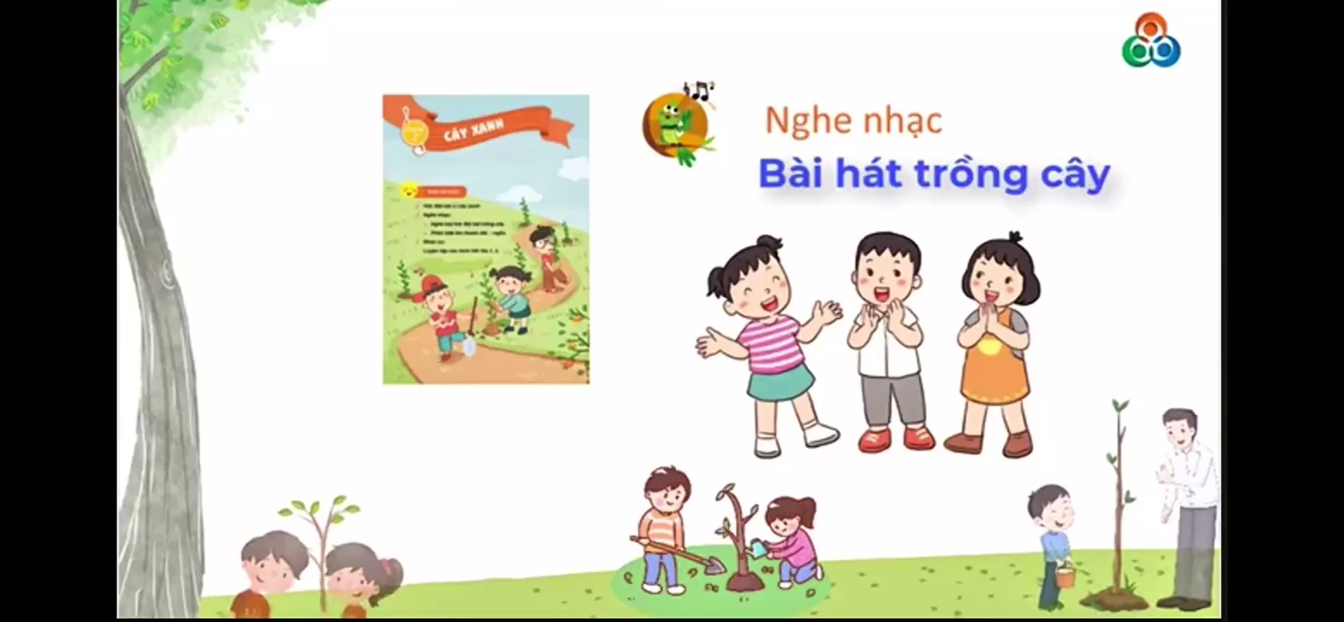

Slide 4
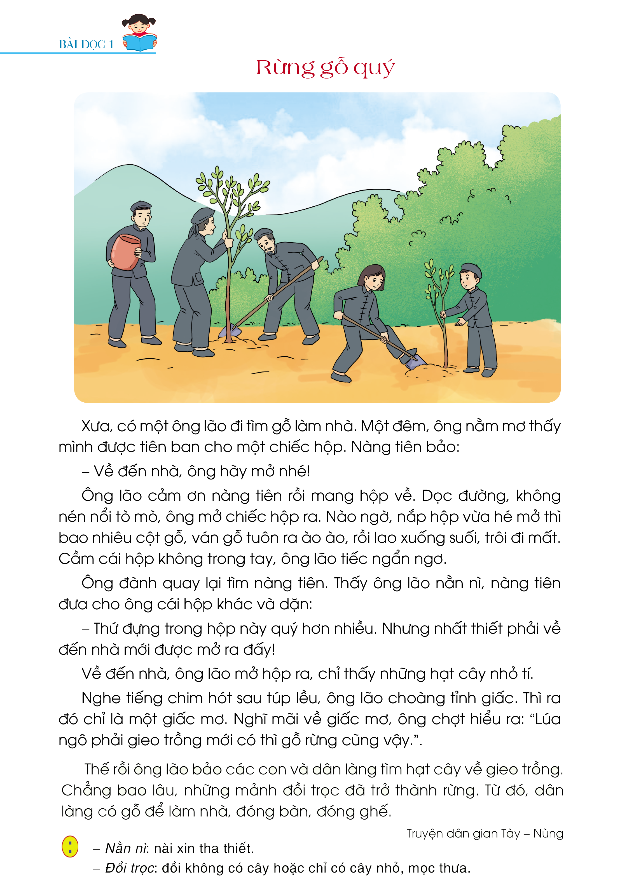
RỪNG GỖ QUÝ

Slide 5
HÌNH THÀNH KIẾN THỨC
Notes:
VCG41N1323420061

Slide 6

Thứ Tư ngày 05 tháng 03 năm 2025
Tiếng Việt
Kể chuyện: Rừng gỗ quý
Notes:
VCG41N1332613741

Slide 7
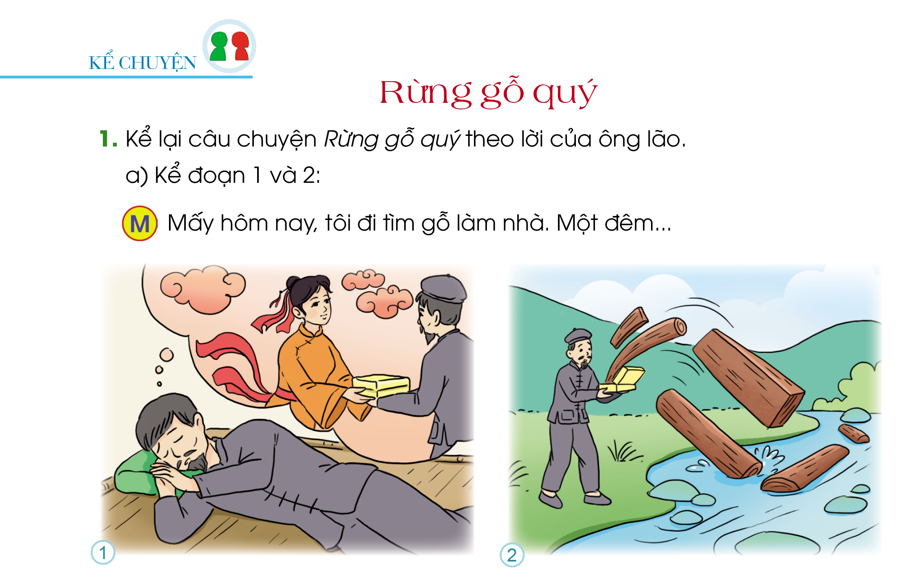

Slide 8
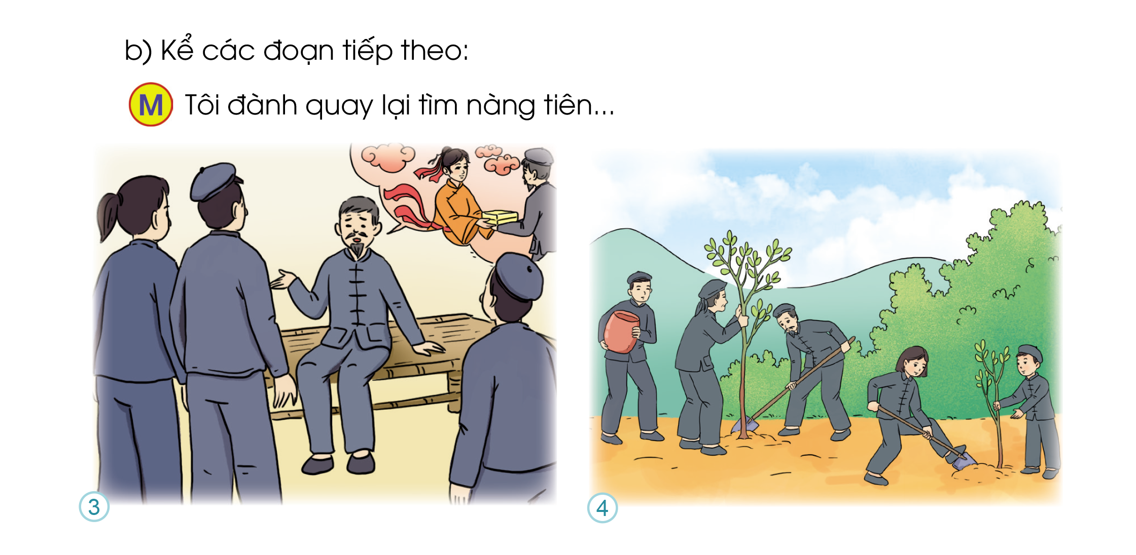


Slide 9

* Lưu ý :
- Khi thực hiện nhập vai nhân vật cần chú ý: lời nói, cử chỉ, giọng điệu , thái độ đúng với nhân vật.
- Khi đóng vai nhân vật xưng hô theo ngôi thứ nhất: xưng “tôi”.
Notes:
VCG41N1332613741

Slide 12




LUYỆN TẬP
Notes:
VCG41N1323420061

Slide 13

1. Thực hành kể chuyện nối tiếp theo nhóm 4

Slide 14

Thi kể chuyện trước lớp
- Kể đúng
- kể hay
- Kể diễn cảm

Slide 16
2. Trao đổi
Theo em, rừng đem lại lợi ích gì:
a) Đối với vùng có rừng?
b) Đối với vùng khác?

Slide 17
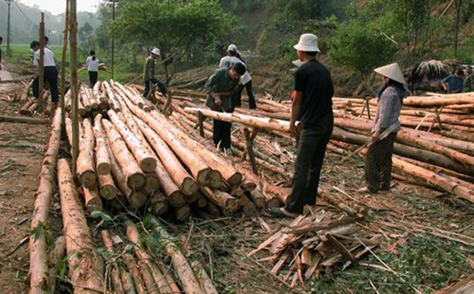
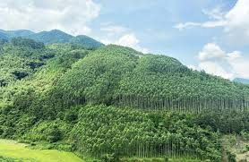

2. Trao đổi
Theo em, rừng đem lại lợi ích gì:
a) Đối với vùng có rừng?
=> Rừng giúp người dân có gỗ làm nhà, đóng bàn ghế, điều hòa không khí, rừng giúp ngăn bão lũ, tránh lở đất, rừng tạo ra phong cảnh đẹp.....

Slide 18
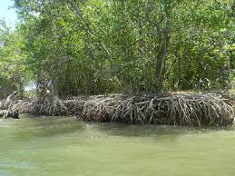
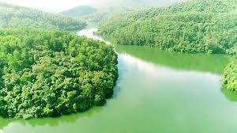
2. Trao đổi
Theo em, rừng đem lại lợi ích gì:
b) Đối với vùng khác?
=> Rừng là lá chắn phòng hộ đê điều, phòng hộ đầu nguồn, bảo vệ nguồn nước giúp chúng ta gìn giữ tài nguyên,...

Slide 19
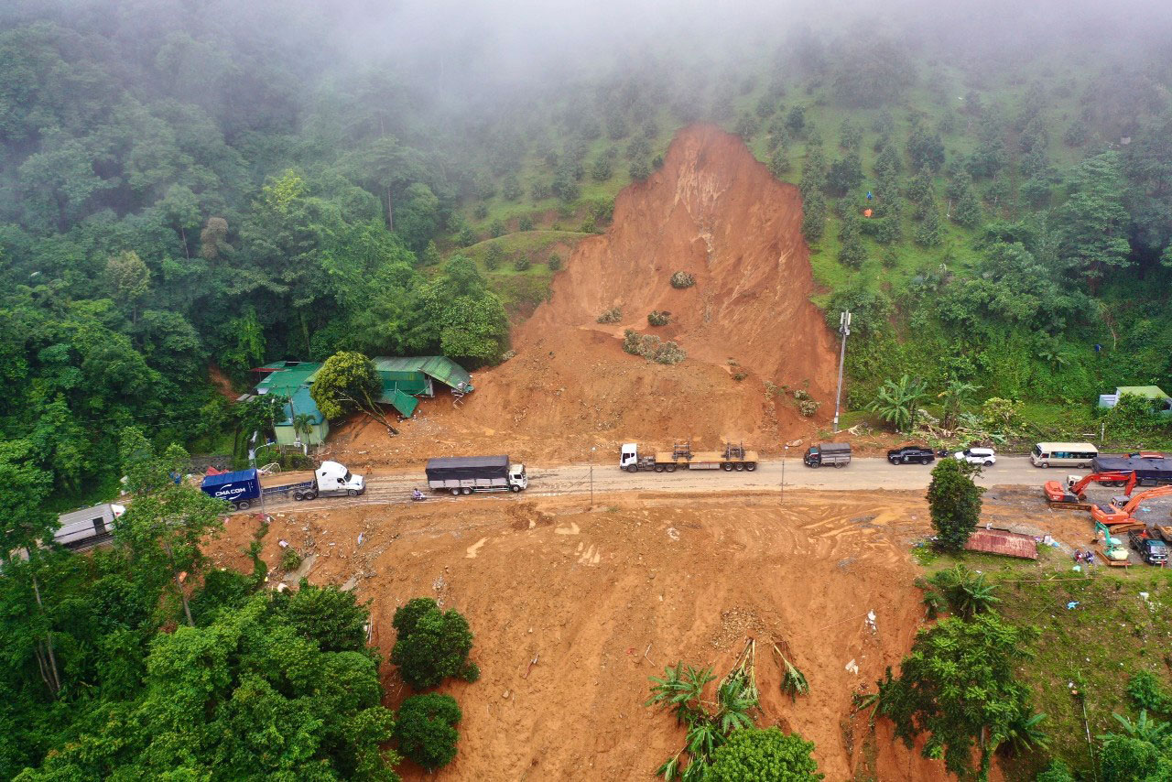
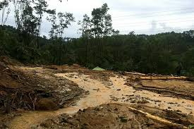
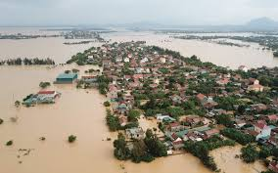
2. Trao đổi

Slide 20
VẬN DỤNG
Notes:
VCG41N1323420061

Slide 21
Qua câu chuyện “ Rừng gỗ quý” em rút ra được bài học gì?

Slide 22
Bài học:
Phải biết quý trọng và sử dụng hợp lí tài nguyên thiên nhiên. Chăm chỉ lao động tạo ra sản phẩm để tài nguyên không bị cạn kiệt. Biết quý trọng người lao động.

Slide 23
Về nhà em hãy kể lại câu chuyện “ Rừng gỗ quý” cho người thân của mình cùng nghe.

Slide 24



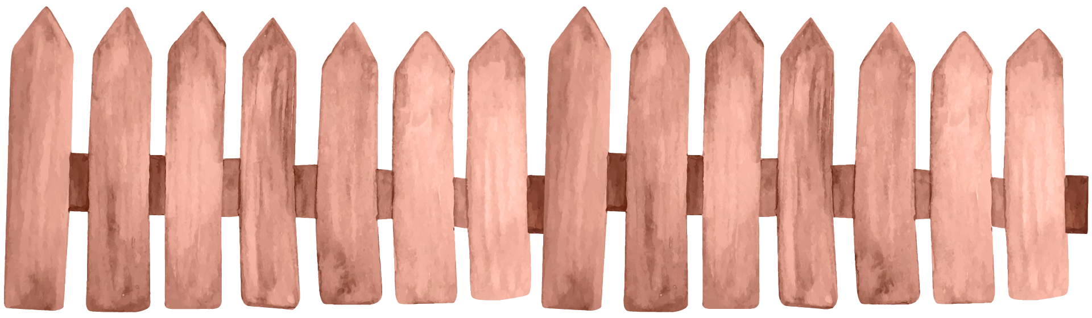

TIẾT HỌC KẾT THÚC!

